Slide 1
Применение SDN в корпоративных сетях: сценарии использования и примеры
Берете Мамади К 34212
274506@niuitmo.ru

Slide 2
Определение SDN и его цели
SDN (Software-Defined Networking) - это подход к управлению сетевыми устройствами и ресурсами, который основан на программно-конфигурируемой архитектуре. Он позволяет разделить управление сетью от передачи данных, что обеспечивает более гибкий и управляемый способ управления сетевыми ресурсами.
Основная цель SDN - это улучшение управления сетями и повышение их эффективности за счет централизованного управления.

Slide 3
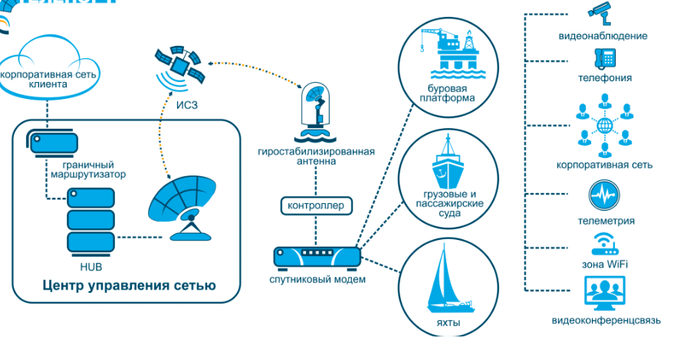
Краткое описание корпоративных сетей
Корпоративная сеть - это сеть, которая объединяет компьютеры и другие устройства внутри организации, позволяя им обмениваться данными, ресурсами и услугами. Она может включать в себя локальные сети (LAN), глобальные сети (WAN), виртуальные частные сети (VPN) и облачные сервисы.

Slide 4
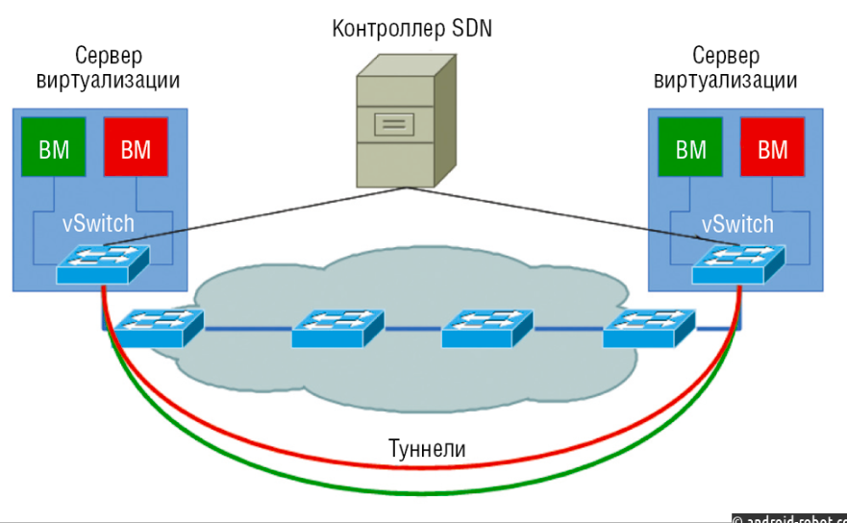
Сценарии использования SDN в корпоративных сетях
Управление трафиком и QoS (Quality of Service)
Управление политиками безопасности
Повышение эффективности использования сетевых ресурсов
Автоматизация сетевых процессов

Slide 5
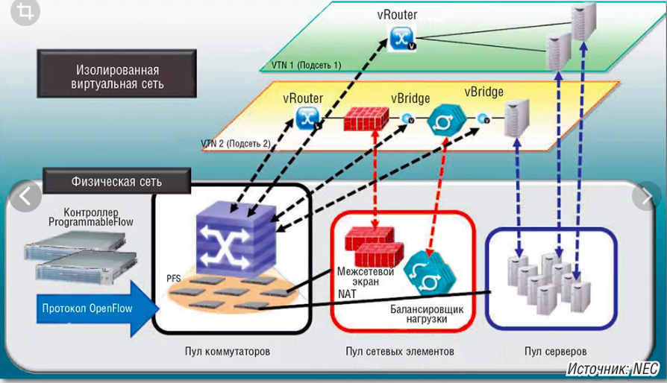
Примеры применения SDN в корпоративных сетях
Пример использования SDN для управления политиками безопасности.
Пример использования SDN для автоматизации сетевых процессов
Пример использования SDN для управления трафиком и QoS

Slide 6
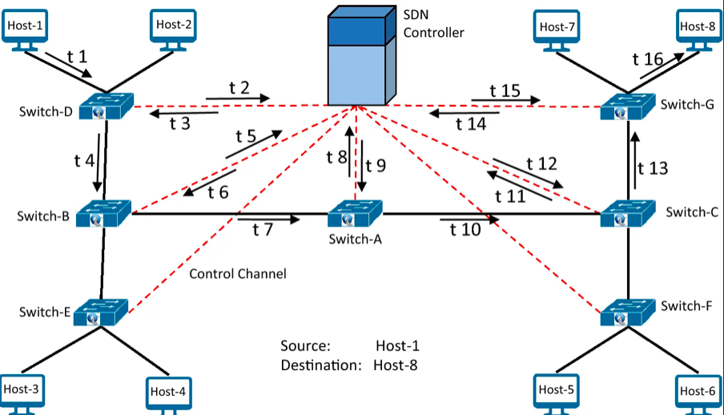
Вызовы и преимущества применения SDN в корпоративных сетях
Вызовы, связанные с реализацией и использованием SDN в корпоративных сетях:
Необходимость в новых навыках и знаниях
Низкая степень зрелости рынка
Большое количество поставщиков
Сложность внедрения
Преимущества, которые могут быть получены с помощью SDN в корпоративных сетях:
Централизованное управление
Упрощенная настройка и конфигурация
Увеличение гибкости и масштабируемости
Улучшение производительности сети

Slide 7
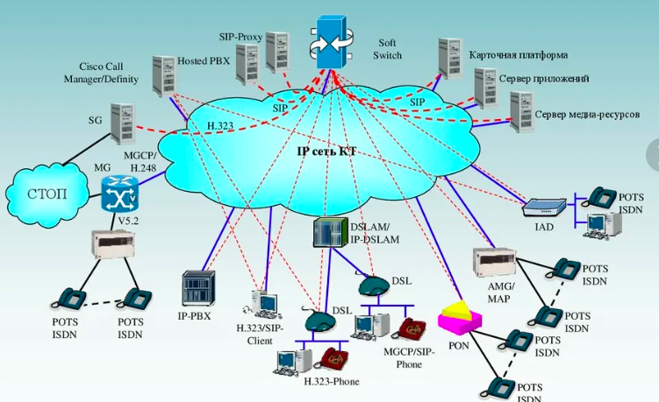
Заключение
В заключении можно отметить, что SDN представляет собой новую технологию управления сетью, которая может принести множество преимуществ в корпоративной среде. SDN позволяет централизованно управлять сетевыми ресурсами и устройствами, упрощает процесс настройки и конфигурации, а также повышает гибкость и масштабируемость сети. Однако внедрение SDN в корпоративной сети может столкнуться с некоторыми вызовами, такими как необходимость в новых навыках и знаниях, сложность внедрения и большое количество поставщиков на рынке. В целом, решение о внедрении SDN в корпоративной среде должно быть принято после тщательного анализа потенциальных выгод и вызовов, связанных с этой технологией.

Slide 8
Спасибо за внимание!
Берете Мамади К 34212
274506@niuitmo.ru

